Slide 1
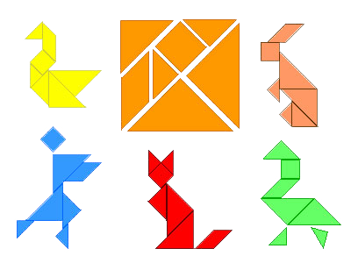
OIP Matematične delavnice
Izvajalec: Roman Drstvenšek
Ciljna skupina: 7., 8., 9. razred
Število ur: 35/32 (1 ura na teden)

Slide 2
Matematične delavnice
Pri pouku matematična delavnica se učenci ukvarjajo z dejavnostmi povezanimi z matematiko (risanje, tlakovanje, igranje, modeliranje z materiali …). Učencem se na zanimiv način prikaže, kako lahko na enostaven način uporabijo znanje, pridobljeno pri pouku matematike.
Vključijo se lahko učenci različnih sposobnosti, pomembno je le, da so pripravljeni poiskati matematične vzorce tudi izven klasičnega pouka matematike.

Slide 3
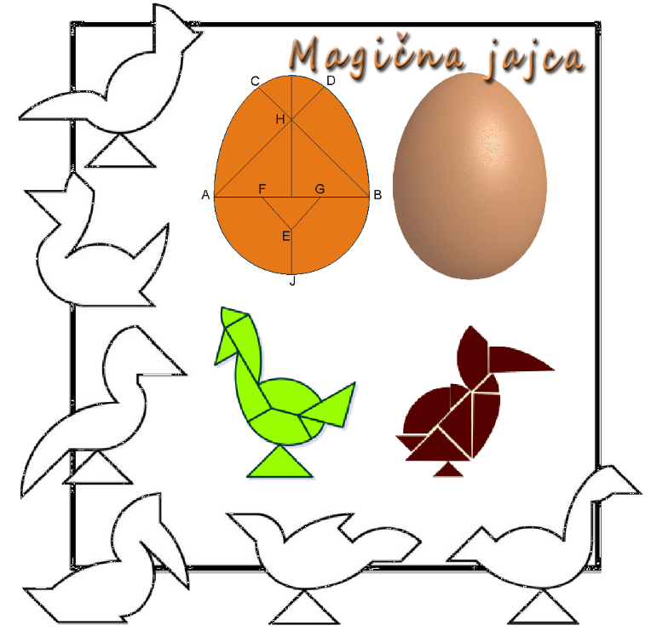
Matematične delavnice
Vsebina izbirnega predmeta matematične delavnice:
logika
štetje
nenavadna aritmetika
zgodovina matematike
geometrija
miselne igre
prepogibanje papirja
uganke
telesa in prostor
Iz navedenih področij učitelj skupaj z učenci izbere najbolj zanimiva področja in jih podrobneje spoznajo.

Slide 4
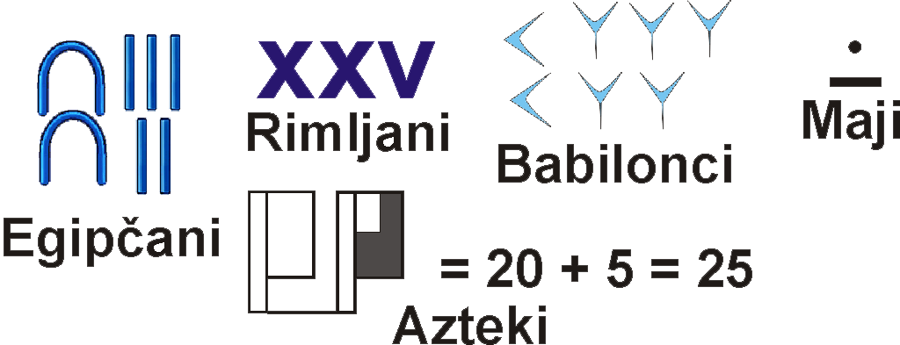
Matematične delavnice
Za zaključek izdelajo projektno nalogo.
Primeri projektnih nalog:
Tangrami
Origami
Magični kvadrati
Matematične uganke
Zlati rez v naravi
Tema iz zgodovine matematike

